Slide 1
建築・土木科 講師用補助教材
第4章
ステンレスの特性

Slide 2
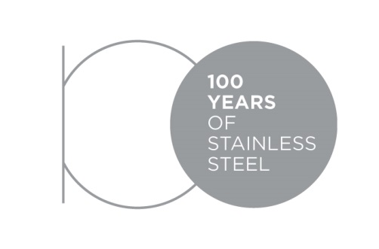
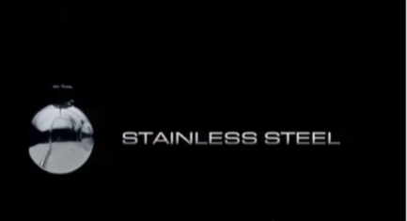
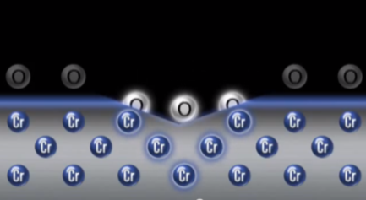
ビデオ
 | ステンレス100年の歩み https://youtu.be/E-GcuxtWcnc
 | 価値を持続するための合金化 https://youtu.be/rKCp7XmJftQ
 | 価値を持続するため自己修復 https://youtu.be/gYgZjfwSMkU
2

Slide 3
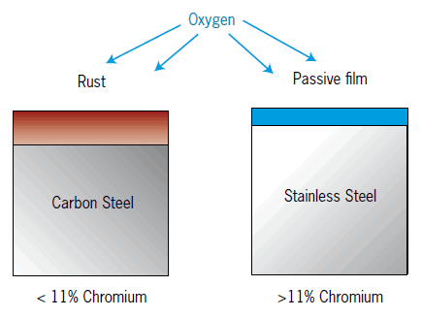
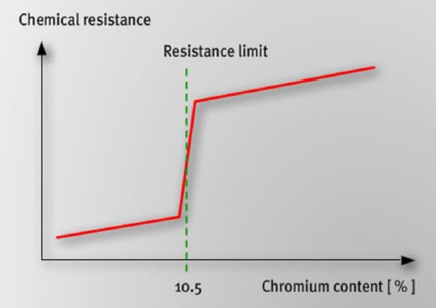
ステンレスとは Cr含有量10.5%以上の鉄をベースとした合金鋼
酸素
錆
不動態皮膜
corrosion resistance
耐食性
厚さ20μm未満
厚さ~ 2nm
> 20μm thick
~ 2nm thick
Passive film forms in a few minutes
炭素鋼
不動態皮膜は数分間で生成
ステンレス
化学抵抗
抵抗限界
＜11% Cr
＞11% Cr
Cr含有量を増やすと不動態皮膜の有効性が増加するが、他にも耐食性に影響を与える重要な要因がある。 （第5章参照）
Cr含有量(％）
3

Slide 4
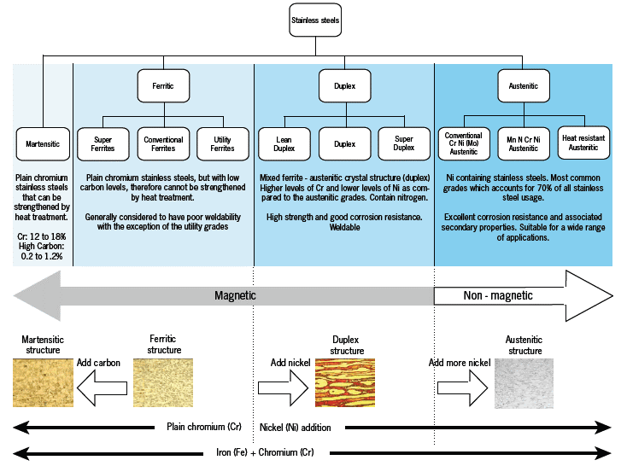
ステンレス鋼
マルテンサイト鋼
フェライト鋼
二相鋼
オーステナイト鋼
スパー・
フェライト
コマー
シャル・
フェライト
ユーティ
リティ・
フェライト
リーン・
二相鋼
二相鋼
スーパー・
二相鋼
従来型オーステナイト Cr Ni (Mo)
Mn N Cr Niオーステナイト
耐熱
オーステナイト
熱処理で強化可能なCr系ステンレス。
Cr系ステンレス、低炭素なため熱処理で強化できないステンレス鋼
フェライトーオーステナイト結晶構造（二相）で、オーステナイト鋼に比べCr含有量が高く、Ni含有量は低い。窒素を含有している。
高強度で耐食性にも優れている。溶接可能 。
Niを含有するステンレス。最も一般的で全ステンレス消費量の70％を占める。
耐食性に優れ、それに関連した特性を有している。多様な用途に適している。
一般的にユーティリティ・フェライト以外は溶接性が良くないと考えられている。
Cr含有量1.2-1.8%
高炭素鋼0.2-1.2%
磁性あり
磁性なし
マルテンサイト組織
フェライト組織
二相組織
オーステナイト組織
炭素を添加
Niを添加
更にNi添加
クロム（Cr）のみ
ニッケル（Ni）を添加
Fe＋Crの合金
4

Slide 5
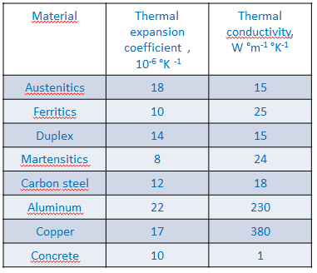
Cr-Ni(Mo)系 オーステナイト鋼
材料 | 熱膨張係数 10⁻6⁰K⁻¹ | 熱伝導率 W⁰ｍ⁻¹⁰K⁻¹
オーステナイト | 18 | 15
フェライト | 10 | 25
二相鋼 | 14 | 15
マルテンサイト | 8 | 24
炭素鋼 | 12 | 18
アルミ | 22 | 230
銅 | 17 | 380
コンクリート | 10 | 1
一般的特性：
・非磁性
・高膨張係数（炭素鋼と比較して）
・低熱伝導率
・優れた耐食性、合金含有率と共に上昇
・但し、温塩素環境ではSCC（応力腐食割れ）を起こす
可能性がある（スイミング・プールなど）
・全温度帯（超低温も含め）での高い延性と耐衝撃性
・冷間加工により強度が上がる（但し熱処理では
上がらない）
・非常に優れた耐火性
・非常に優れた冷間および熱間加工性 （延性、
伸び率）
・溶接が容易 （TIG, MIG）
サブ・グループ：
Cr‐Ni (代表鋼種304 /EN 1.4301)
Cr – Ni – Mo (代表鋼種 316/EN 1.4401)
色による特性区分
• 物理的性質
• 耐食性
• 機械的性質
• 加工性
最も良く知られ
最も多く使用されている
5

Slide 6
Cr-Mn系 オーステナイト鋼
材料 | 熱膨張係数 10⁻6⁰K⁻¹ | 熱伝導率 W⁰ｍ⁻¹⁰K⁻¹
オーステナイト | 18 | 15
フェライト | 10 | 25
二相鋼 | 14 | 15
マルテンサイト | 8 | 24
炭素鋼 | 12 | 18
アルミ | 22 | 230
銅 | 17 | 380
コンクリート | 10 | 1
Cr-Ni オーステナイト鋼との主な相違
一定の耐食性
特にNiとCrの含有量が低い鋼種では
はるかにSCCや孔食を起こしやすい
強度が高い
高い加工硬化により冷間加工性が劣る
機械加工性が劣る
溶接がより難しい
コストは安い
色による特性区分
• 物理的性質
• 耐食性
• 機械的性質
• 加工性
主にインドと中国
で使用される
6

Slide 7
フェライト鋼
材料 | 熱膨張係数 10⁻6⁰K⁻¹ | 熱伝導率 W⁰ｍ⁻¹⁰K⁻¹
オーステナイト | 18 | 15
フェライト | 10 | 25
二相鋼 | 14 | 15
マルテンサイト | 8 | 24
炭素鋼 | 12 | 18
アルミ | 22 | 230
銅 | 17 | 380
コンクリート | 10 | 1
一般的特性
磁性
炭素鋼に近い低熱膨張係数
高い熱伝導率
SCCを起こさない
良好な延性 （但しオーステナイト系には劣る）
極低温での使用には不適
冷間加工で若干強度を上げられる（但し熱処理では上げられない）
優れた冷間加工性（スプリングバックや工具摩耗は少ないが、オーステナイト鋼に対し伸びが低く深絞り性に欠ける）
安定化鋼種（Nb,Tiを添加したもの）は溶接が容易 （TIG,MIG）
サブ・グループ：
Cr (代表鋼種 430 /EN 1.4016)
Cr – Mo (代表鋼種 444/EN 1.4539)
色による特性区分
• 物理的性質
• 耐食性
• 機械的性質
• 加工性
多くの用途で最適なコストパーフォーマンスが得られ、使用量が増加している
7

Slide 8
二相鋼 （オーステナイトーフェライト鋼とも呼ばれる）
材料 | 熱膨張係数 10⁻6⁰K⁻¹ | 熱伝導率 W⁰ｍ⁻¹⁰K⁻¹
オーステナイト | 18 | 15
フェライト | 10 | 25
二相鋼 | 14 | 15
マルテンサイト | 8 | 24
炭素鋼 | 12 | 18
アルミ | 22 | 230
銅 | 17 | 380
コンクリート | 10 | 1
一般的特性
磁性
膨張係数はフェライトとオーステナイトの中間
低熱伝導率
優れた耐食性、合金含有量と共に上昇する
SCCを起こさない
高強度、優れた延性
冷間加工で若干強度を上げられる（但し熱処理では
上げられない）
優れた冷間および熱間加工性（延性と伸び率）
溶接可能 （TIG,MIG）
サブ・グループ:
Cr‐Ni (代表鋼種 /EN 1.4362 )
Cr – Ni – Mo (代表鋼種 /EN 1.4462)
色による特性区分
• 物理的性質
• 耐食性
• 機械的性質
• 加工性
耐食性と機械的特性の最適な組み合わせが得られる
8

Slide 9
マルテンサイト鋼
材料 | 熱膨張係数 10⁻6⁰K⁻¹ | 熱伝導率 W⁰ｍ⁻¹⁰K⁻¹
オーステナイト | 18 | 15
フェライト | 10 | 25
二相鋼 | 14 | 15
マルテンサイト | 8 | 24
炭素鋼 | 12 | 18
アルミ | 22 | 230
銅 | 17 | 380
コンクリート | 10 | 1
一般的特性:
磁性がある
低い熱膨張係数
良好な熱伝導率
ある程度良好な耐食性、合金含有量と共に上昇
熱処理により高強度が得られる（冷間加工では
得られず）、伸び率は限定的
極低温での使用には不適
成形には適さず、しばしば機械により加工される
溶接可能（TIG,MIG）だが通常溶接後の熱処理を必要とする
サブ・グループ:
C‐ Cr (代表鋼種 420/EN 1.4028 )
C‐Cr‐Ni (代表鋼種 /EN 1.4313)
析出硬化 (17/4 PH/EN 1.4542)
耐食性を持つ工業用鋼として使用される
9

Slide 10
ステンレスの化学成分
世界の主要規格:
ISO | EN | ASTM/AISI | UNS | JIS
注： 上記規格は広く受け入れられており、多くの国で使用されている。 上記規格すべてにおいて多数の鋼種が非常に近似している。 対応表は下記より入手できる。 米国規格 ： 参考サイト 11 欧州規格 ： 参考サイト 12 規格対応表： 参考サイト 13～15
10

Slide 11
建材用の主要鋼種: EN 10088-4（鋼板／厚板／鋼帯）
鋼種 | ASTM UNS | C Wt% | Cr Wt% | Ni Wt% | Mo Wt% | Other Wt% | 代表的用途 ^{3,4}
4003 | S40977 | 0,02 | 11,5 | 0,5 | - | - | 暖房・非暖房の内装
4016 | 430 | 0,04 | 16,5 | - | - | - | 装飾内装被覆
4509 4510 | S43932 439 | 0,02 0,02 | 18 17 | - - | - - | Nb Ti Ti | 内陸の屋根と雨水関連製品―しばしば艶出しに錫でメッキ
4521 | 444 | 0,02 | 17,8 | - | 2,1 | Ti | 国内配管市場
4301 4307 4306 | 304 304L 304L | 0,04 0,02 0,02 | 18,118,118,2 | 8,1 8,1 10,1 | - - - | - - - | 海岸から離れた通常の工業地帯の建物の内・外装
4401 4404 4571 | 316 316L 316Ti | 0,04 0,02 0,04 | 17,2 17,2 16,8 | 10,1 10,1 10,9 | 2,1 2,1 2,1 | - - Ti | 常に湿気がある箇所の用途、海岸地域、汚染された工業地帯の環境、または融雪岩塩が問題となる道路脇で使用
4529 4547 | N08926 S31254 | 0,01 0,01 | 20,5 20,0 | 24,8 18,0 | 6,5 6,1 | N, Cu N, Cu | トンネルや室内プール
ABC = Architecture（建築）, Building（建物）and Construction （建設）＝建材一般
11

Slide 12
建材用の主要鋼種 EN10088-5 （棒鋼／線材／形鋼）
鋼種 | ASTM UNS | C Wt% | Cr Wt% | Ni Wt% | Mo Wt% | Other Wt% | 代表的用途 ⁶
4003 | S40977 | 0,02 | 11,5 | 0,5 | - | -
4016 | 430 | 0,04 | 16,5 | - | - | - | スレート・フック
4542 | 630 | 0,04 | 16,0 | 4,0 |  | Cu,Nb | タイバー
4301 4307 4311 4567 | 304 304L 304N 304Cu | 0,04 0,02 0,02 0,02 | 18,1 18,1 18,1 17,1 | 8,1 8,1 8,6 8,6 | - - - - | - - N Cu | 鉄筋棒鋼 A2ファスナー
4401 4404 4429 | 316 316L « 316LN » | 0,05 0,02 0,02 | 16,6 16,6 16,6 | 10,1 10,1 11,1 | 2,1 2,1 2,6 | - - N | 海岸から離れた通常の工業地帯の建物の内・外装, 鉄筋棒鋼
4529 4547 | « 926 » S31254 | 0,01 0,01 | 20,5 20,0 | 24,8 18,0 | 6,5 6,1 | N, Cu N, Cu | トンネルや室内プール
4362 | S32304 | 0,02 | 22,5 | 3,6 | 0,3 | N, Cu | 鉄筋棒鋼と機械部品
4462 | S32205 | 0,02 | 21,5 | 4,6 | 2,8 | N | 鉄筋棒鋼と機械部品
12

Slide 13
ステンレス鋼の鋼種系統別による分類
13

Slide 14
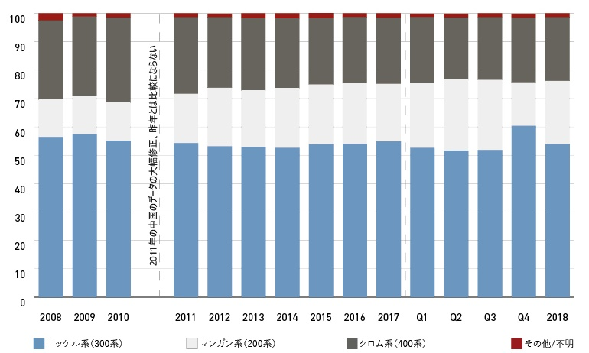
鋼種別 全世界ステンレス生産量¹⁹
UPDATED 2019 !
Ni価格の高騰に起因したCr-Ni系オーステナイト鋼から、Cr-Mn系、Cr系フェライト鋼および二相鋼などへの切替は今後続くと予想される
14

Slide 15
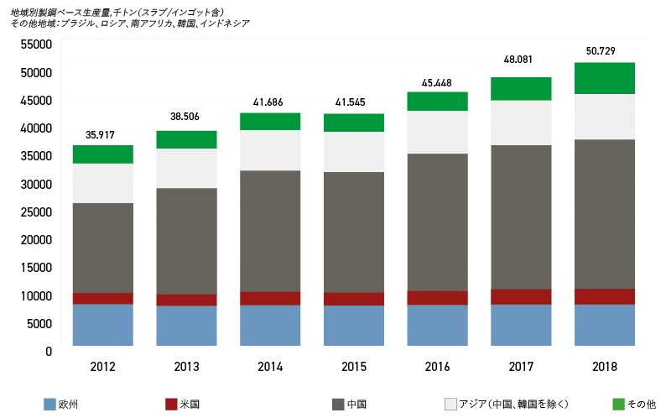
地域別製鋼ベース生産量,千トン（スラブ/インゴット含） その他地域：ブラジル、ロシア、南アフリカ、韓国、インドネシア
UPDATED 2019 !

Slide 16
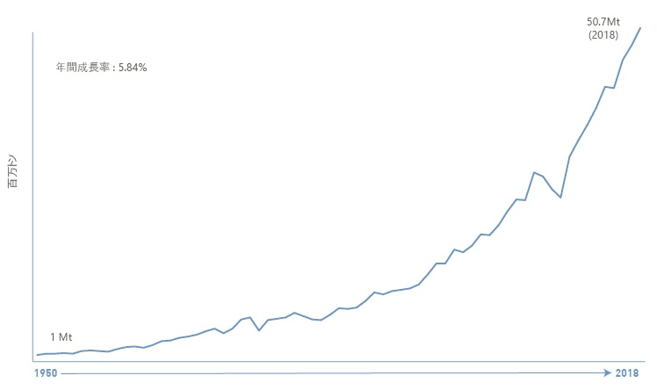
世界粗鋼生産量の年間成長 （百万トン）
UPDATED 2019 !

Slide 17
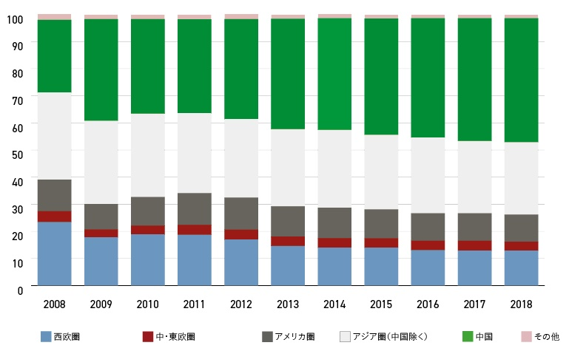
各地でのみかけ消費量
UPDATED 2019 !

Slide 18
参考サイト (1/2)
https://www.worldstainless.org/Files/issf/non-image-files/PDF/TheStainlessSteelFamily.pdf
http://www.outokumpu.com/en/stainless-steel/about-stainless-steel/stainless-steel-types/pages/default.aspx
D. Peckner Handbook of Stainless Steels Hardcover – June, 1977 ISBN-13: 978-0070491472 ISBN-10: 007049147X
http://www.imoa.info/download_files/stainless-steel/Austenitics.pdf
New « 200 series steels »: An opportunity or a threat to the image of stainless steel? https://www.worldstainless.org/Files/issf/non-image-files/PDF/ISSFNew200seriessteelsAnopportunityorathreat_EN.pdf
The ferritic solution https://www.worldstainless.org/Files/issf/non-image-files/PDF/ISSF_The_Ferritic_Solution_Japanese.pdf
Martensitic stainless steels https://www.worldstainless.org/Files/issf/non-image-files/PDF/ISSF_Martensitic_Stainless_Steels.pdf
Duplex stainless steels: https://www.imoa.info/molybdenum-uses/molybdenum-grade-stainless-steels/architecture/structural-duplex-stainless.php?d=1
https://www.nickelinstitute.org/~/Media/Files/TechnicalLiterature/CapabilitiesandLimitationsofArchitecturalMetalsandMetalsforCorrosionResistanceI_14057a_.pdf
http://www.worldstainless.org/Files/issf/non-image-files/PDF/Euro_Inox/Tables_TechnicalProperties_EN.pdf
http://www.imoa.info/download_files/stainless-steel/2014-8-Specification-and-Guideline-list.pdf
http://www.bssa.org.uk/topics.php?article=370&featured=1
http://www.worldstainless.org/what_is_stainless_steel/standards
18

Slide 19
参考サイト (2/2)
Chemical composition of stainless steel flat products for general purposes to EN 10088-2: http://www.bssa.org.uk/topics.php?article=44
Chemical composition of stainless steel long products for general purposes to EN 10088-3: http://www.bssa.org.uk/topics.php?article=46
EN 10088-4:2009 Stainless steels. Technical delivery conditions for sheet/plate and strip of corrosion resisting steels for construction purposes www.worldstainless.org/Files/issf/non-image-files/PDF/Euro_Inox/EN10088-4_EN.pdf
Stainless steel flat products for building – the grades in EN 10088-4 explained: httpq://www.worldstainless.org/Files/issf/non-image-files/PDF/Euro_Inox/EN10088-4_EN.pdf
EN 10088-5: 2009 Stainless steels. Technical delivery conditions for bars, rods, wire, sections and bright products of corrosion resisting steels for construction purposes.
ISSF publication « Stainless steel in Figures »: https://www.worldstainless.org/Files/issf/non-image-files/PDF/ISSF_Stainless_Steel_in_Figures_2019_English_public_version.pdf
19

Slide 20
Thank you!
20

